Slide 1
Cliniclowns, een beetje verbeelding doet wonderen

Slide 2
De Cliniclowns op bezoek
Notes:
Sheet 1
https://www.youtube.com/watch?v=1_TkzxTfXQk

Slide 3
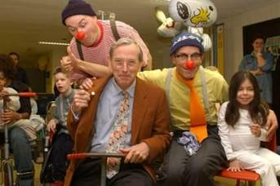
Hoe lang bestaan de cliniclowns?
In Amerika…
Rond 1960 bezoekt de eerste clown zieke kinderen in Amerika.
Rond 1980 krijgen zieke kinderen steeds vaker bezoek van een clown.
In Nederland…
In 1992 richt dokter Voûte
de CliniClowns op.
CliniClowns bestaat nu
meer dan 20 jaar!
Notes:
Sheet 2
Geschiedenis CliniClowns
In de jaren 60 komt de Amerikaanse clown Patch Adams op het idee om zieke kinderen te bezoeken.
De Amerikaanse clown Michael Christensen bezoekt in de jaren 80 vaak zijn zieke broer in het ziekenhuis. Hij treedt ook op tijdens de open dag van het ziekenhuis. In 1986 richt hij de Big Apple Clown Care Unit op, waarbij clowns kinderen in ziekenhuizen bezoeken.
Door alle positieve verhalen en resultaten, komen er ook clowns in Europa. In 1991 richt prinses Stephanie van Oostenrijk de Rote Nasen op, de Rode Neuzen.
In 1992 richt professor dokter Tom Voûte in Nederland de CliniClowns op. Hij is op dat moment hoofd van de afdeling Kinderoncologie in het Emma Kinderziekenhuis.
Want plezier en lachen helpt zieke kinderen om zich beter te voelen!

Slide 4
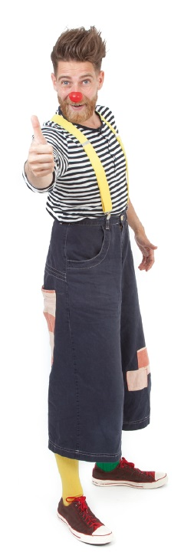
Zoek de verschillen
Een CliniClown is geen gewone clown! Een CliniClown…
komt speciaal voor het zieke kind en de ouders;
gaat naar de plek van het zieke kind toe;
kijkt goed naar het kind en maakt echt contact;
laat het kind lachen;
stelt gerust en kalmeert;
draagt een eenvoudig kostuum en een rode neus;
en komt vaak samen met een andere CliniClown.
Notes:
Sheet 3
Gewone clowns geven vaak een vaste voorstelling voor het publiek, op een feestje bijvoorbeeld. Of op het podium in een theater. Een gewone clown heeft vaak een gek kostuum aan, met veel schmink op. De clown is dan het middelpunt en laat de mensen vooral lachen.
Bij een CliniClown gaat het anders. Een CliniClown speelt geen voorstelling voor het publiek, maar kijkt goed naar het zieke kind. Hoe voelt het kind zich? Wil het vooral kijken of ook meedoen? Voor een CliniClown is het kind het belangrijkst. Hij stelt het kind op zijn gemak, laat het ontspannen en liefst ook lachen natuurlijk.
Sommige kinderen vinden het spannend als er een clown op bezoek komt. Daarom dragen de CliniClowns weinig schmink of make-up. Ze dragen een eenvoudig en vrolijk kostuum. En een CliniClown is te herkennen aan zijn rode neus.

Slide 5
Wat doen cliniclowns allemaal?
Notes:
Sheet 4
https://www.youtube.com/watch?v=-Q3oT0_5iVg

Slide 6
op bezoek in ziekenhuizen en instellingen
Notes:
Sheet 5
CliniClowns maken contact en toveren graag een lach op het gezicht van zieke en gehandicapte kinderen. Ze gaan op bezoek in ziekenhuizen, instellingen en soms zelfs bij kinderen thuis. Eventueel kan je ook nog benoemen dat de clowns ook mensen met dementie bezoeken in zorginstellingen. (we richten ons echter in het lesmateriaal vooral op onze werk voor kinderen, aangezien dit beter bij hun belevingswereld aansluit)

Slide 7
Cliniclowns college
Notes:
Sheet 6
Het CliniClowns College
De CliniClowns doen veel werk voor kinderen in het ziekenhuis. Maar ze gaan óók bij scholen en instellingen langs. Of ze nodigen kinderen en hun familie uit om een bezoek te brengen aan het CliniClowns College.
Het CliniClowns College is een theaterbelevenis voor zieke en gehandicapte kinderen. Zij bezoeken de school waar de clowns zogenaamd worden opgeleid. Tijdens het bezoek gebeuren natuurlijk allemaal bijzondere dingen. Elke voorstelling wordt helemaal op het kind afgestemd.

Slide 8
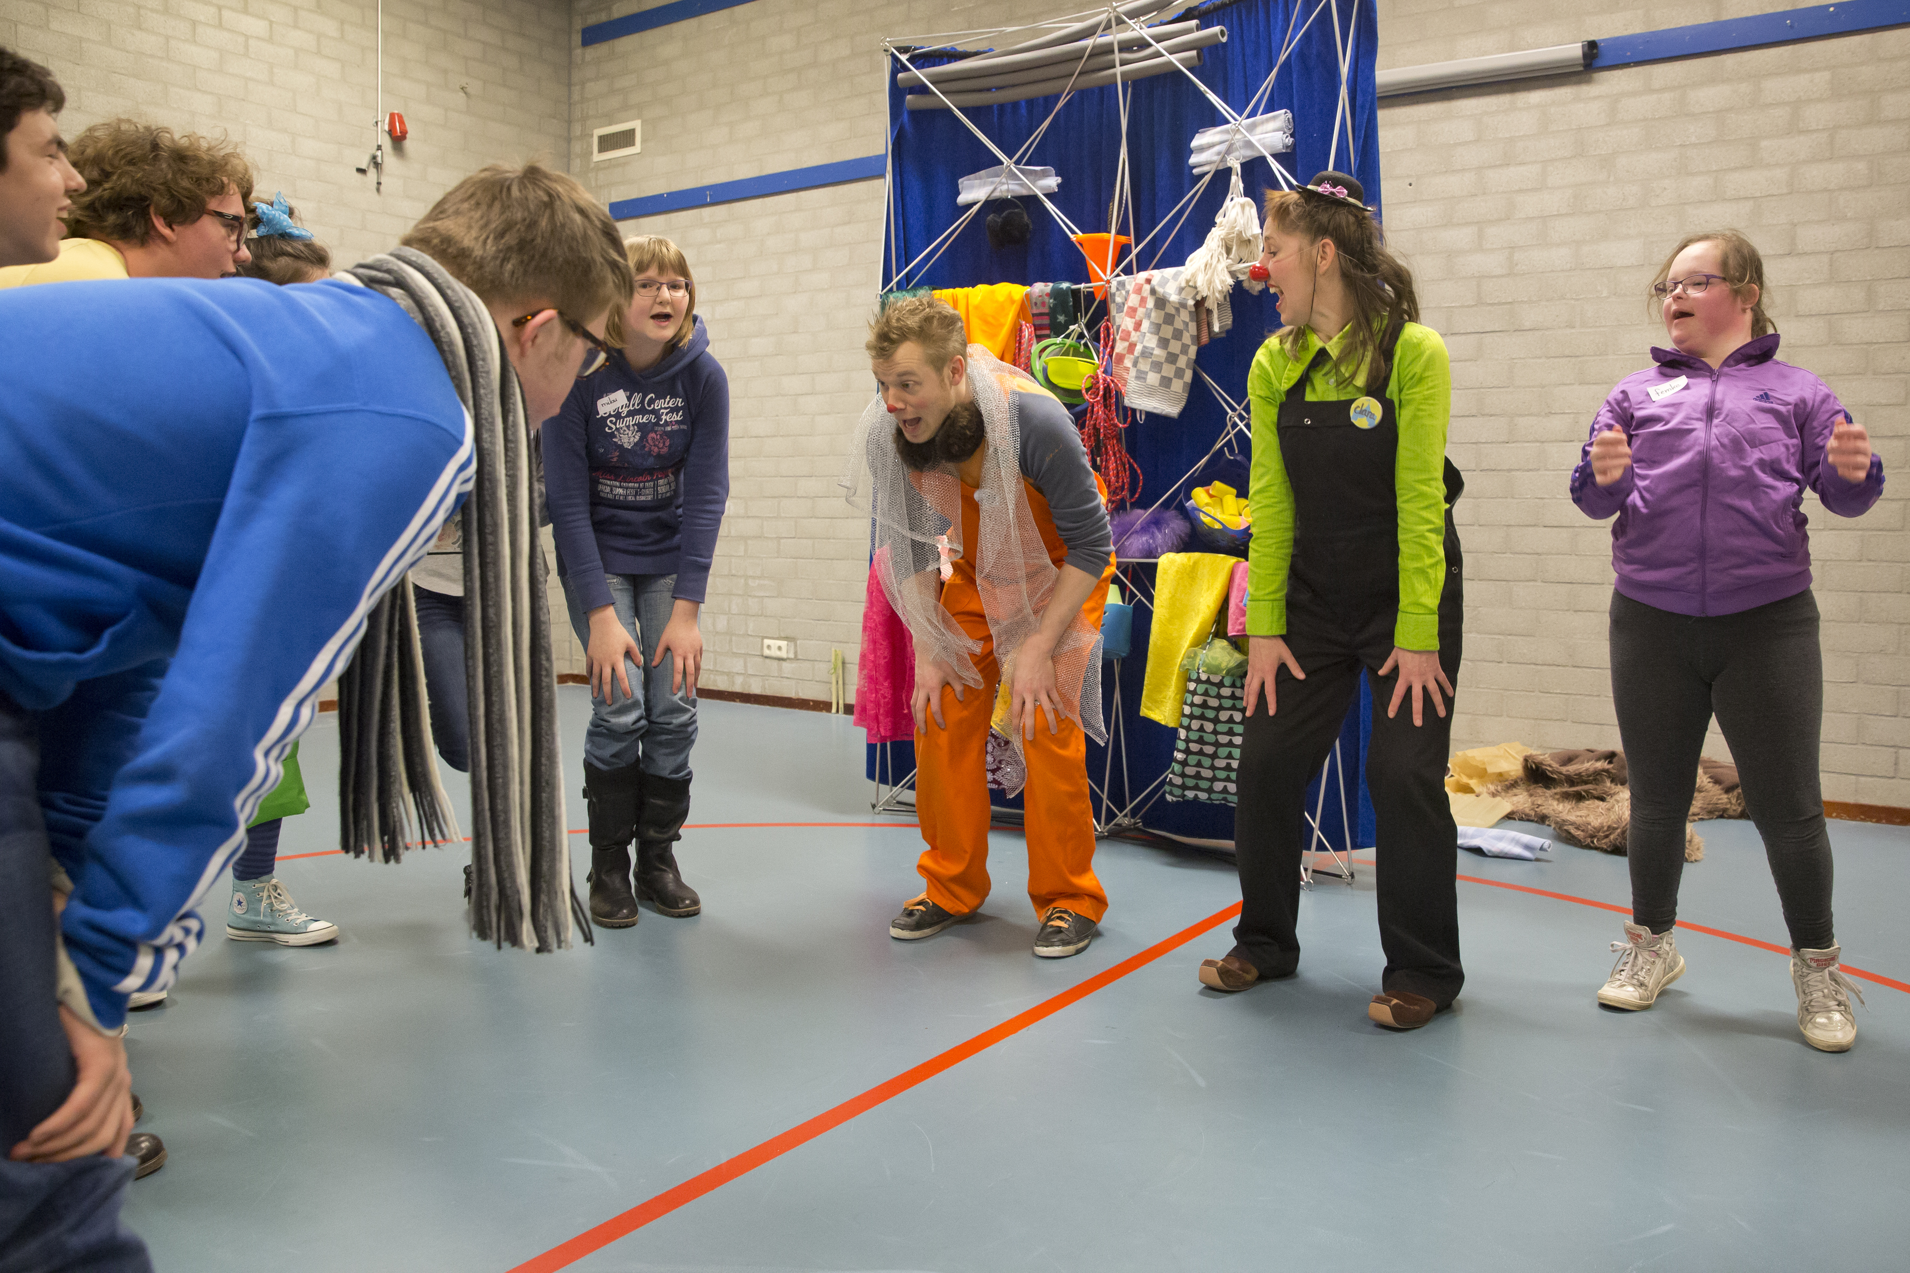
Speel je mee?!
Notes:
Sheet 7
Spelvorm Speel je mee?!
De CliniClowns laten kinderen zelf ook lekker meespelen. Kinderen mogen hun fantasie gebruiken. Samen met de clowns en de attributen komt er ter plekke een verhaal tot leven. Op scholen en bij instellingen bijvoorbeeld.

Slide 9
Klein zintuigen orkest
Notes:
Sheet 8
Het Klein Zintuigen Orkest
Voor kinderen met een verstandelijke handicap spelen de CliniClowns een muzikale voorstelling over horen, voelen, ruiken en proeven. Natuurlijk mogen de kinderen ook mee doen.

Slide 10
De Cliniclowns app
Notes:
Sheet 9
De CliniClowns App
Kinderen kunnen via deze gratis app contact hebben met de clowns en met andere zieke kinderen. Met hun mobiel, tablet en via de computer. Ze kunnen onder andere videobellen met de clowns en filmpjes bekijken.

Slide 11
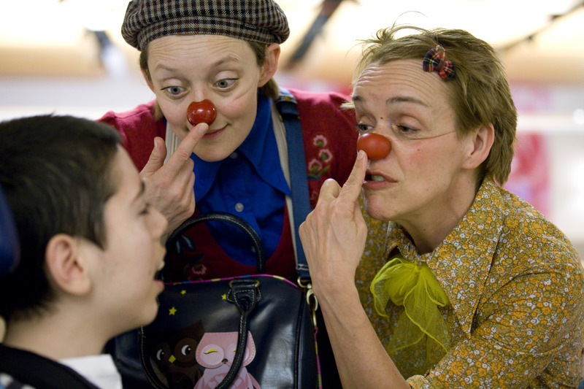
Een bijzonder beroep
CliniClown word je niet zomaar…
Het is een echt beroep waar je een diploma voor nodig hebt.
CliniClowns hebben veel ervaring met kinderen.
CliniClowns zijn heel nieuwsgierig en vaak ondeugend.
CliniClowns kunnen goed improviseren,
samenspelen en fantaseren.
En stellen kinderen echt op hun gemak!
Notes:
Sheet 10
Elke CliniClown heeft een eigen karakter, want elke clown is anders. Meestal spelen de CliniClowns met z’n tweeën. Zo kan de ene CliniClown samen met het kind grapjes uithalen met de andere clown. Of kunnen de clowns elkaar aanvullen of uitdagen. Zo vergeten de kinderen even hun beperkingen of dat ze ziek zijn. En de ouders lachen vaak net zo hard mee!

Slide 12
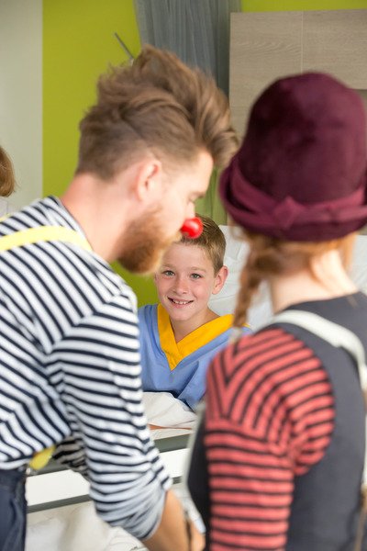
Hoe werkt een cliniclown?
Een CliniClown…
maakt contact;
fantaseert;
is positief en nieuwsgierig;
speelt samen;
en daagt soms uit.
Notes:
Sheet 11
Een CliniClown maakt contact met het kind door goed te kijken en te luisteren. In elke situatie gebruikt een CliniClown zijn fantasie. Hij doet spelletjes, probeert nieuwsgierig te maken en bedenkt samen met het kind een andere wereld.

Slide 13
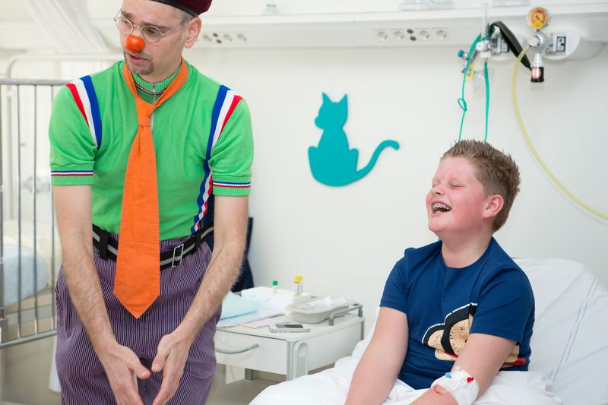
Lachen is gezonder dan je denkt!
CliniClowns…
laten kinderen even vergeten dat ze ziek of gehandicapt zijn;
zorgen voor ontspanning;
en brengen afleiding en plezier.
Notes:
Sheet 12
Wat is het effect op zieke kinderen?
Ziek zijn vindt niemand leuk. En in het ziekenhuis liggen al helemaal niet. Als je ziek bent, kun je je verdrietig, bang en ellendig voelen. Een bezoek van een CliniClown helpt zieke kinderen om zich even te ontspannen. Om even niet te denken aan alle vervelende onderzoeken, prikken of pijn. Een CliniClown zorgt voor afleiding en plezier. En laat een ziek kind weer even kind zijn. Dat helpt ook echt. Als je je ontspant, ben je namelijk minder bang en wordt het gevoel van pijn minder. Daarom zijn de bezoekjes van de CliniClowns voor zieke kinderen zo belangrijk.

Slide 14
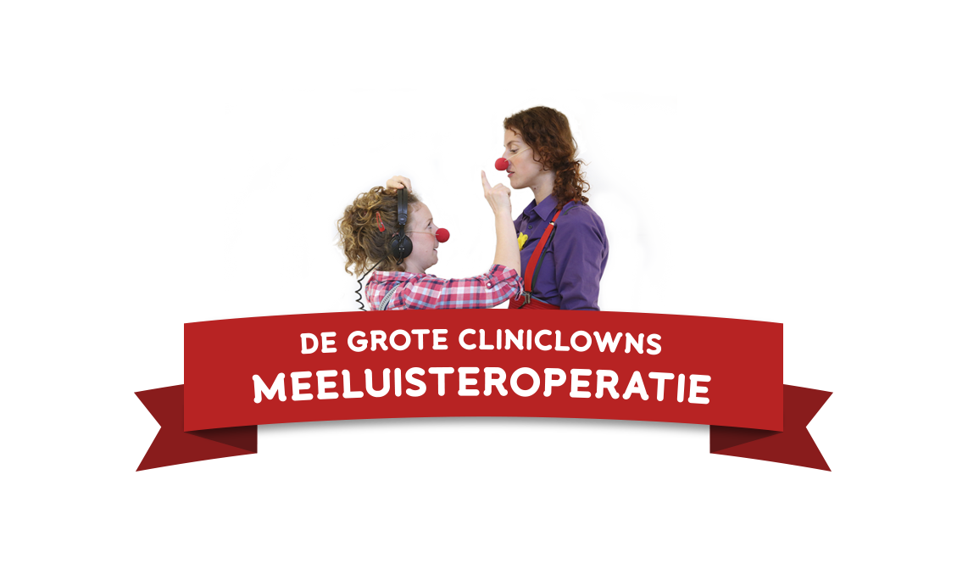
Meeluisterneus?
Notes:
Sheet 13
https://www.youtube.com/watch?v=Nhj6u5WEoDg

Slide 15
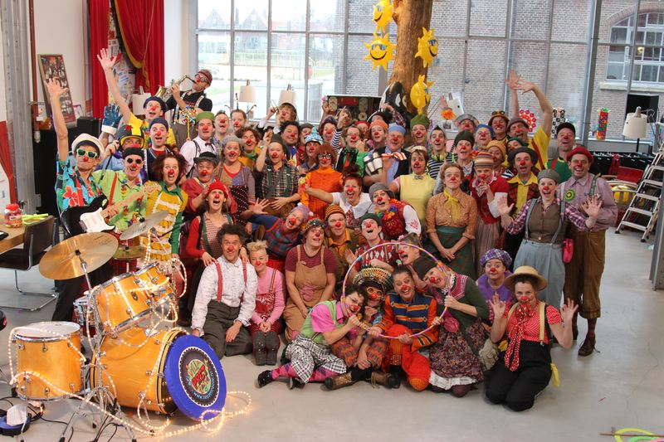
Cliniclowns groeit!
Meer dan 20 jaar CliniClowns
Ruim 80 clowns
100 Nederlandse ziekenhuizen en instellingen
Een lach bij 85.000 kinderen
Notes:
Sheet 14
CliniClowns bestaat nu meer dan 20 jaar. Er spelen zo’n 80 clowns in ruim 100 Nederlandse ziekenhuizen en instellingen. En die clowns zorgen voor een lach op het gezicht van meer dan 85.000 kinderen.

Slide 16
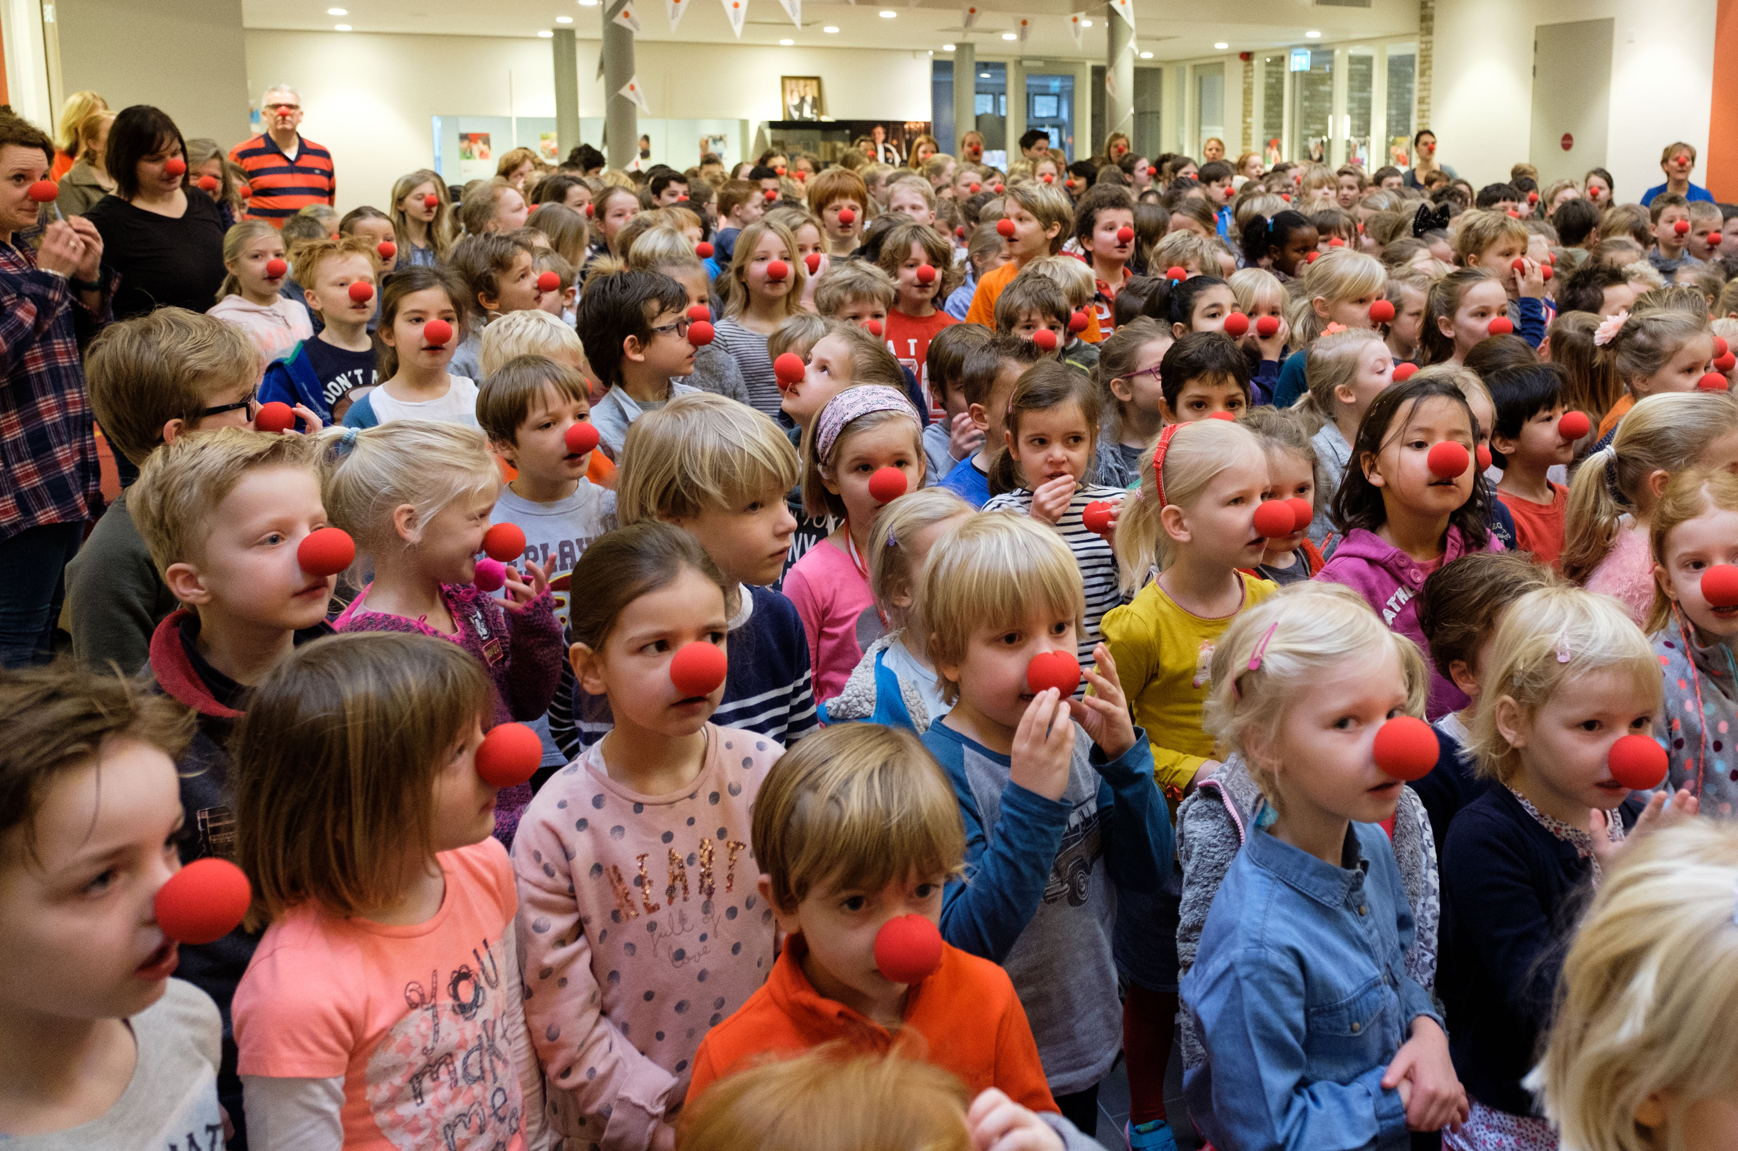
Help jij de CliniClowns?!
Wat kun jij doen?
Sponsoractie
Art4Cliniclowns
Veel andere manieren!
Notes:
Sheet 15
Wat kunnen leerlingen doen voor CliniClowns?
Bij CliniClowns werken ruim 80 clowns en 50 kantoormedewerkers die alles regelen achter de schermen. Daarnaast helpen er wel zo’n 180 vrijwilligers uit heel Nederland mee om ervoor te zorgen dat de CliniClowns zo veel mogelijk zieke kinderen kunnen bezoeken en opvrolijken.
Sponsoractie
De CliniClowns en de medewerkers worden betaald met het geld van sponsors en donateurs. Jij kunt de CliniClowns ook helpen met een inzamelactie. Die kun je alleen, met je hele klas of school organiseren. Op de actiepagina op de site van CliniClowns kun je een actie aanmelden! https://www.cliniclowns.nl/steun-ons/actie-doen-voor-cliniclowns
Art4Cliniclowns
Teken samen met je klas de mooiste tekeningen voor op een mok, placemat of echte kaarten. Wij drukken de tekeningen voor jullie af . Jullie kunnen zelf de spulletjes verkopen in jullie eigen webwinkel. Met het verdiende geld help je CliniClowns.

